Slide 1
Thực đơn
Ngày 26/04/2025

Slide 2
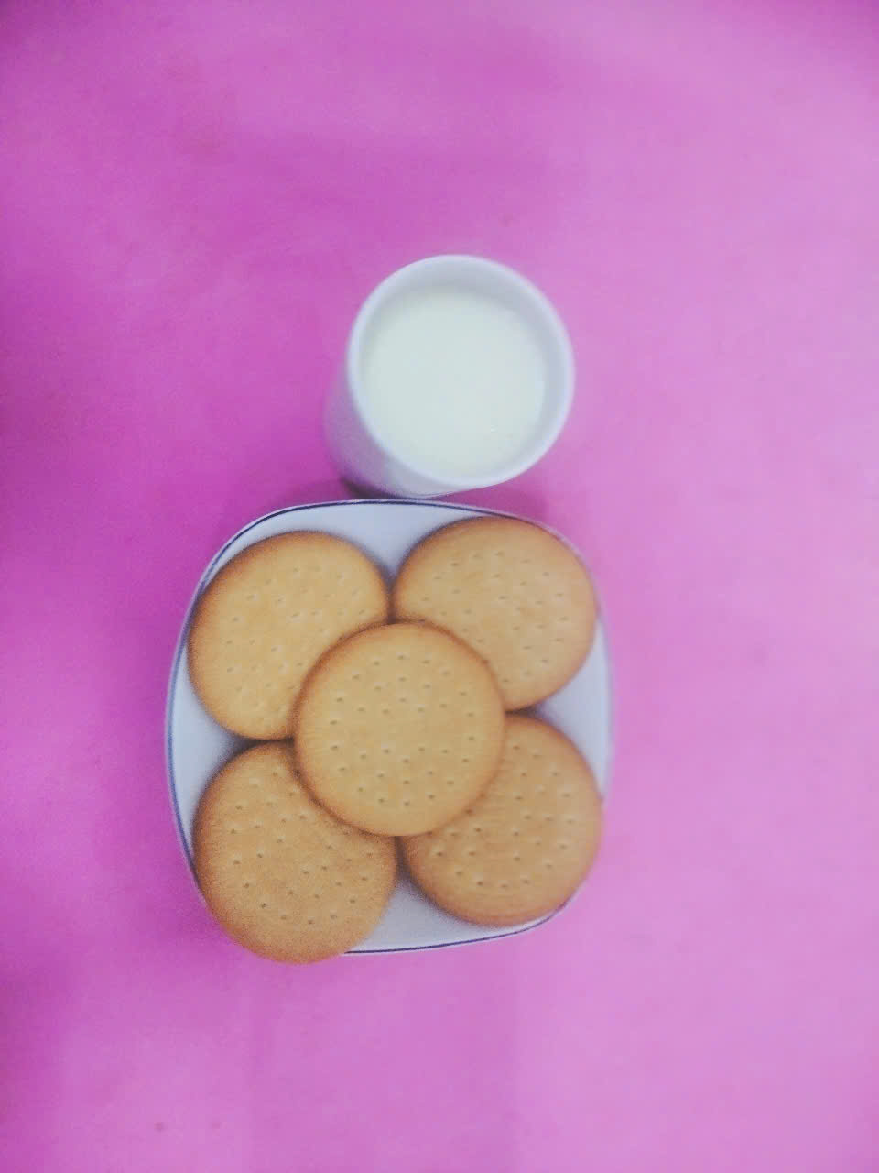
BUỔI SÁNG:
- Bánh quy sữa Cosy
- Sữa Fincosd

Slide 3
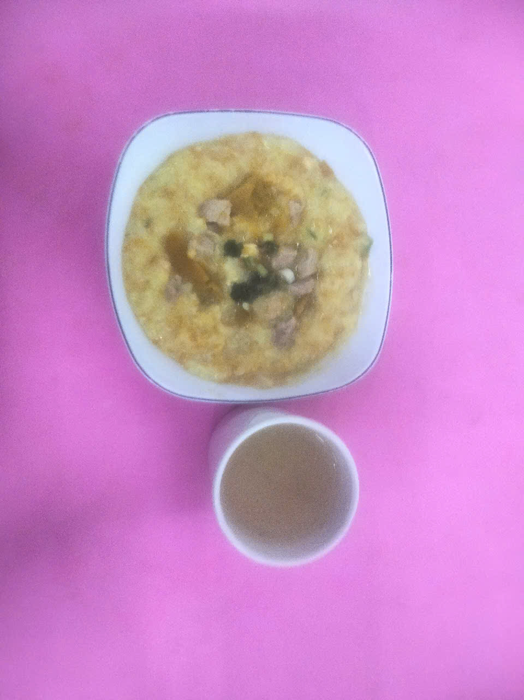
BUỔI TRƯA:
Cháo bí đỏ, phô mai, thịt bằm
Nước tắc

Slide 4
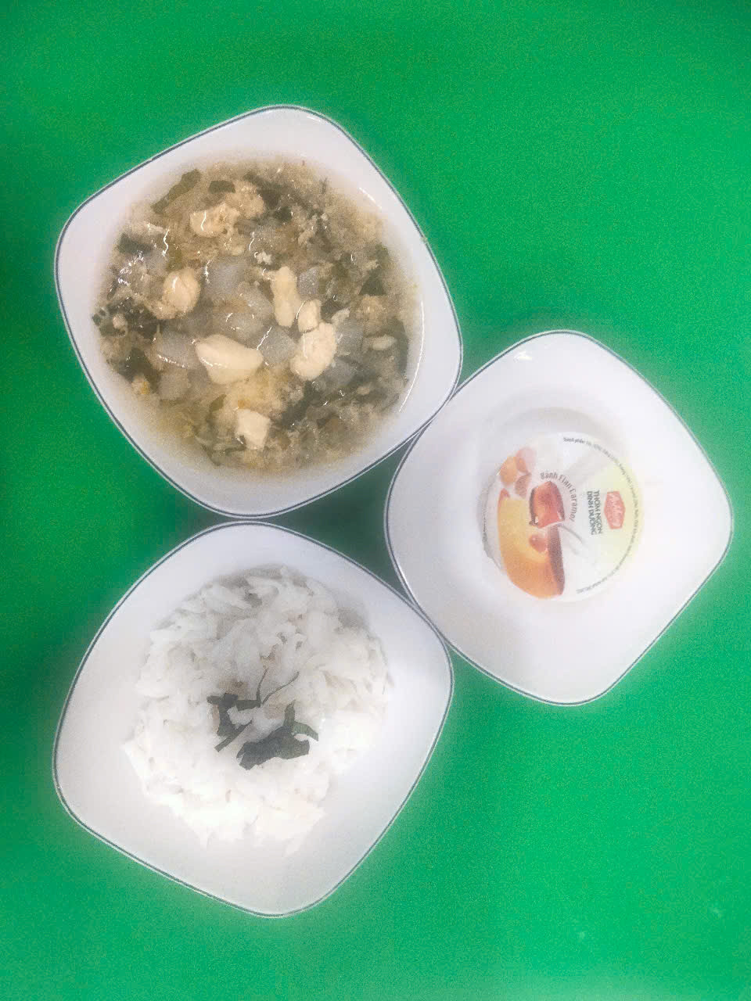
BUỔI XẾ:
Phở gà nấu củ cải trắng, giá, rau thơm
Tráng miệng: Bánh plan

